Slide 1
Презентация для детей второй младшей группы по пдд
Выполнила воспитатель
ДОУ детский сад № 176
Зубовленко О.В.

Slide 2


Slide 3

ПРАВИЛА
ДОРОЖНЫЕ

Slide 4
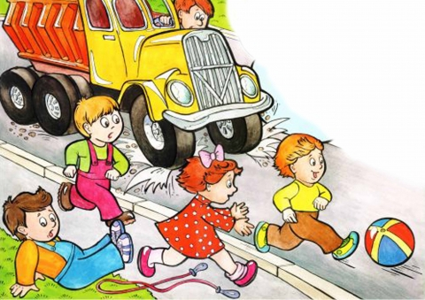
НЕ ИГРАЙ НА ДОРОГЕ!

Slide 5
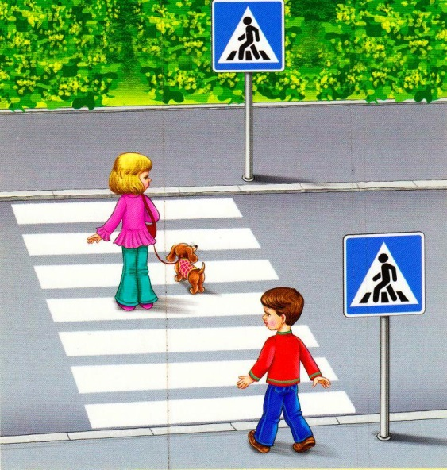
ПЕРЕХОДИ ДОРОГУ ПО ПЕШЕХОДНОМУ ПЕРЕХОДУ!
На асфальте есть полоски; Зеброй их прозвал народ. Как ступеньки, только плоский Пешеходный переход.

Slide 6

Помогает с давних пор Детям, друг наш, светофор Объяснит без напряженья Детям правила движенья.

Slide 7


Slide 10
Будьте осторожны
на дороге !

Slide 11
Спасибо за внимание!

